Slide 1
Decision Tree

Slide 2
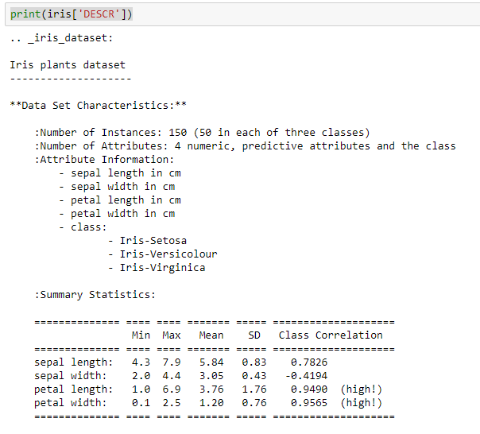
iris資料集是甚麼資料
利用iris.keys()查看該資料集是由那些list組成
發現共有6個list,於是我們個別印出各個list
在我們印出print(iris[‘DESCR’])時發現為該資料集的說明,
由iris plants dataset可知為植物相關資料,
再由- Iris-Setosa- Iris-Versicolour -Iris-Virginica
和- sepal length in cm - sepal width in cm
- petal length in cm - petal width in cm
可推得為利用透過花瓣以及花萼的長與寬來預測是屬於哪一種類的Iris花

Slide 3
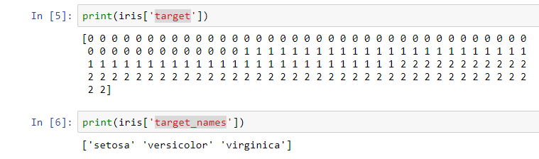
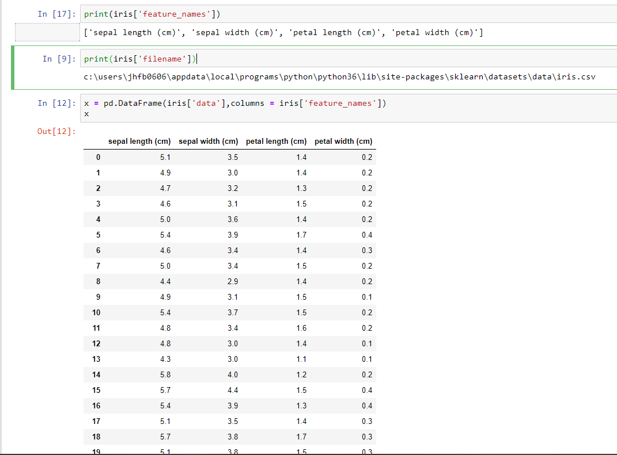
iris資料集裡面的東西分別代表甚麼
由右上圖可看出target為樣本筆數和種類,
而tatget_names為樣本種類名稱
由右下圖可知
data就是資料內容，
feature_names就是欄位名稱
Filename為檔案名稱和位置

Slide 4
sklearn 中 還有哪些dataset可供使用
Toy datasets:scikit-learn帶有一些小的標準數據集，不需要從某些外部網站下載任何文件,可以直接透過指令呼叫,例如:
load_boston: 可以load和return波士頓房價數據集
load_iris:可以load和return一些種類的Iris花
load_diabetes:可以load和return糖尿病數據集
load_digits:可以load和return數字數據集
load_wine:可以load和return酒數據集
load_breast_cancer:可以load和return乳腺癌威斯康星州數據集

Slide 5
sklearn 中 還有哪些dataset可供使用
Real world datasets:scikit-learn提供了加載較大數據集的工具，必要時可以下載它們。可以使用以下功能加載它們
fetch_olivetti_faces:從AT＆T加載Olivetti人臉數據集
fetch_20newsgroups:從20個新聞組數據集中加載文件名和數據（分類）
fetch_20newsgroups_vectorized:加載20個新聞組數據集並將其向量化為象徵計數
fetch_california_housing:加載加利福尼亞住房數據集

Slide 6
sklearn 中 還有哪些dataset可供使用
Generated datasets:此外，scikit-learn包括各種隨機樣本生成器，可用於構建大小和復雜度受控的人工數據集。
make_biclusters:生成具有恆定塊對角線結構的數組以進行雙聚類。
make_checkerboard:生成具有棋盤格結構的數組以進行二聚類化。
Sample images:Scikit-learn還嵌入了一些由創作者根據知識共享許可發布的JPEG示例圖像。 這些圖像可用於測試2D數據的算法和管線。
load_sample_images():加載樣本圖像以進行圖像處理。
load_sample_image(image_name):加載單個樣本圖像的numpy數組

Slide 7
前文資料來源
[資料分析&機器學習] 第2.1講： 如何獲取資料？ Sklearn內建資料集
Dataset loading utilities(sklearn 中 還有哪些dataset可供使用)

